Slide 1





Innovation Lens:
come navigare nel sovraccarico di informazioni scientifiche
Jonah Lynch
innovationlens.org
6 novembre 2025
eCREAM project
N. 1010557726

Slide 2


tl;dr
i metodi quantitativi, e tra questi la IA, sono delle protesi intellettuali: ci permettono di vedere più nel dettaglio e su spazi più vasti di ciò che un umano riesce a fare da solo
[forse le scoperte e gli strumenti ci hanno inferte “traume narcisistiche”? In positivo: ci hanno avvicinato a mondi precedentemente inaccessibili]
oggi vi presento un esempio

Slide 3
Agenda
lo scopo: condividere un work-in-progress, raccogliere osservazioni
background: ci importa la ricerca scientifica, collaboriamo con Guido Bertolini da tempo, speriamo di allargare il cerchio
problema: information overload!
a chi serve Innovation Lens?
come funziona? microscopio/telescopio
microscopio: diabetes nanotech startup
telescopio: dove va la ricerca?
patterns e predizioni
esempi, domande, live demo

Slide 4
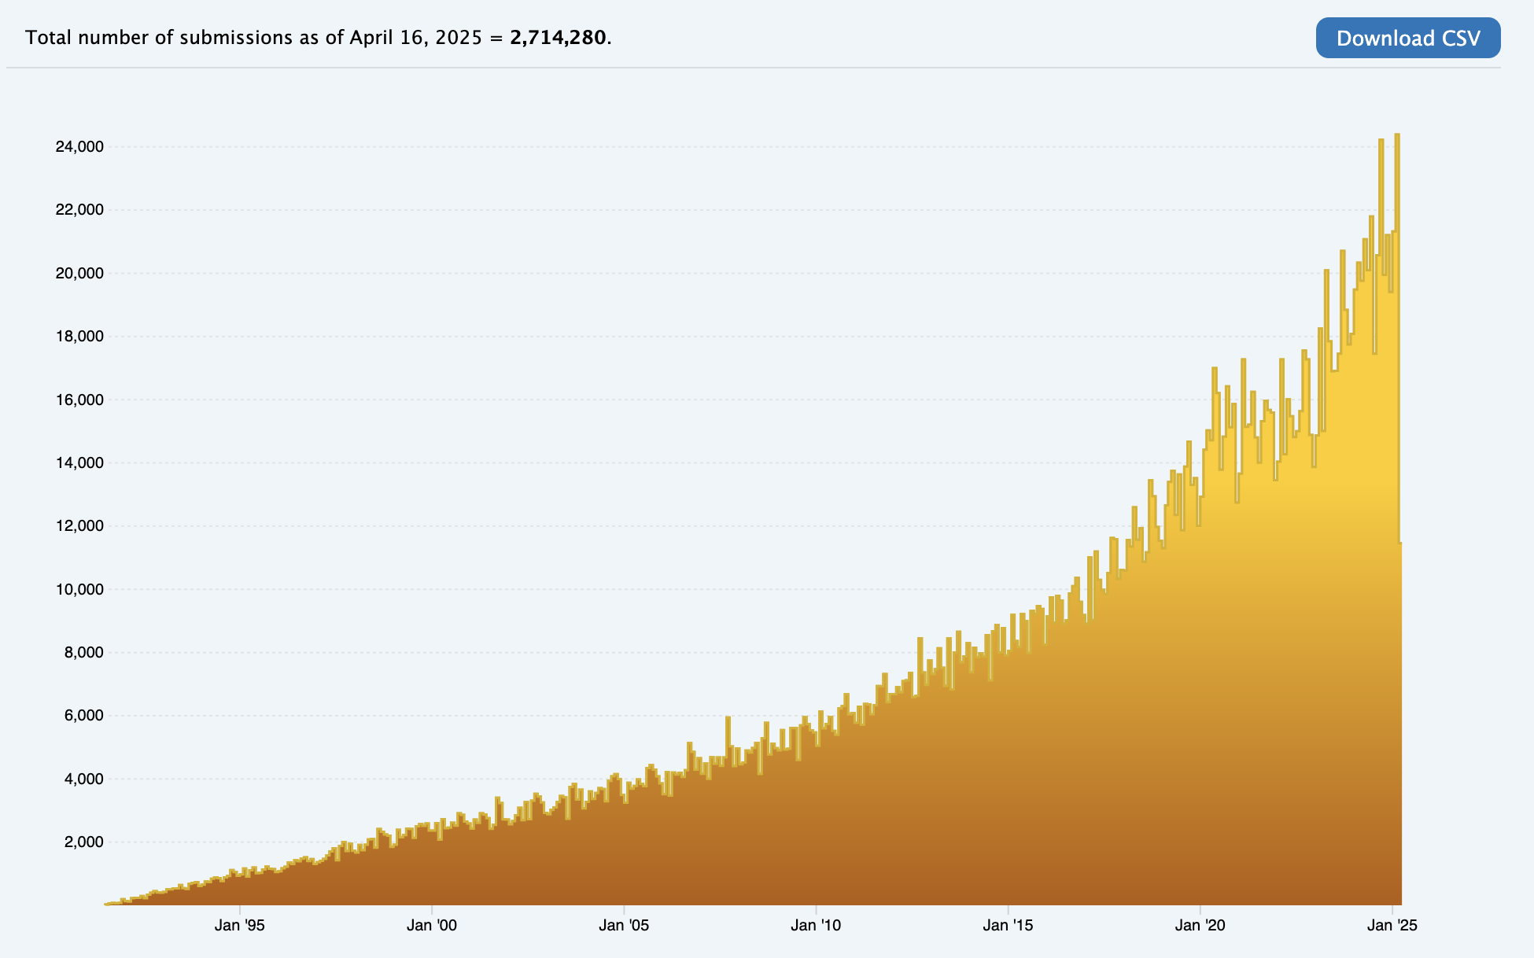
Information Overload
Un problema fondamentale: troppa informazione, non abbastanza capacità per processarla
decine di migliaia di nuovi articoli ogni mese su arXiv e PubMed
è impossibile leggere e comprendere tutto.
…e spesso, le notizie interdisciplinari sono cruciali

Slide 5
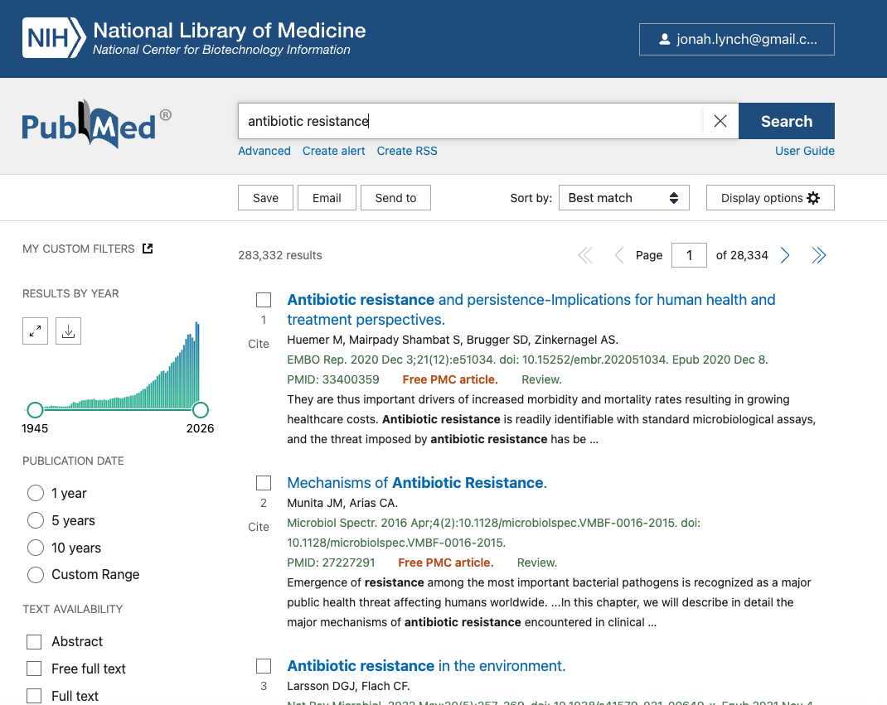
A chi serve Innovation Lens?
chiunque prende decisioni basati sulla ricerca
Innovation Lens è uno strumento che media tra la complessità scientifica e l’investimento delle risorse
in prima istanza è uno specializzato motore di ricerca che aggiunge delle capacità à ciò che già fa PubMed

Slide 6
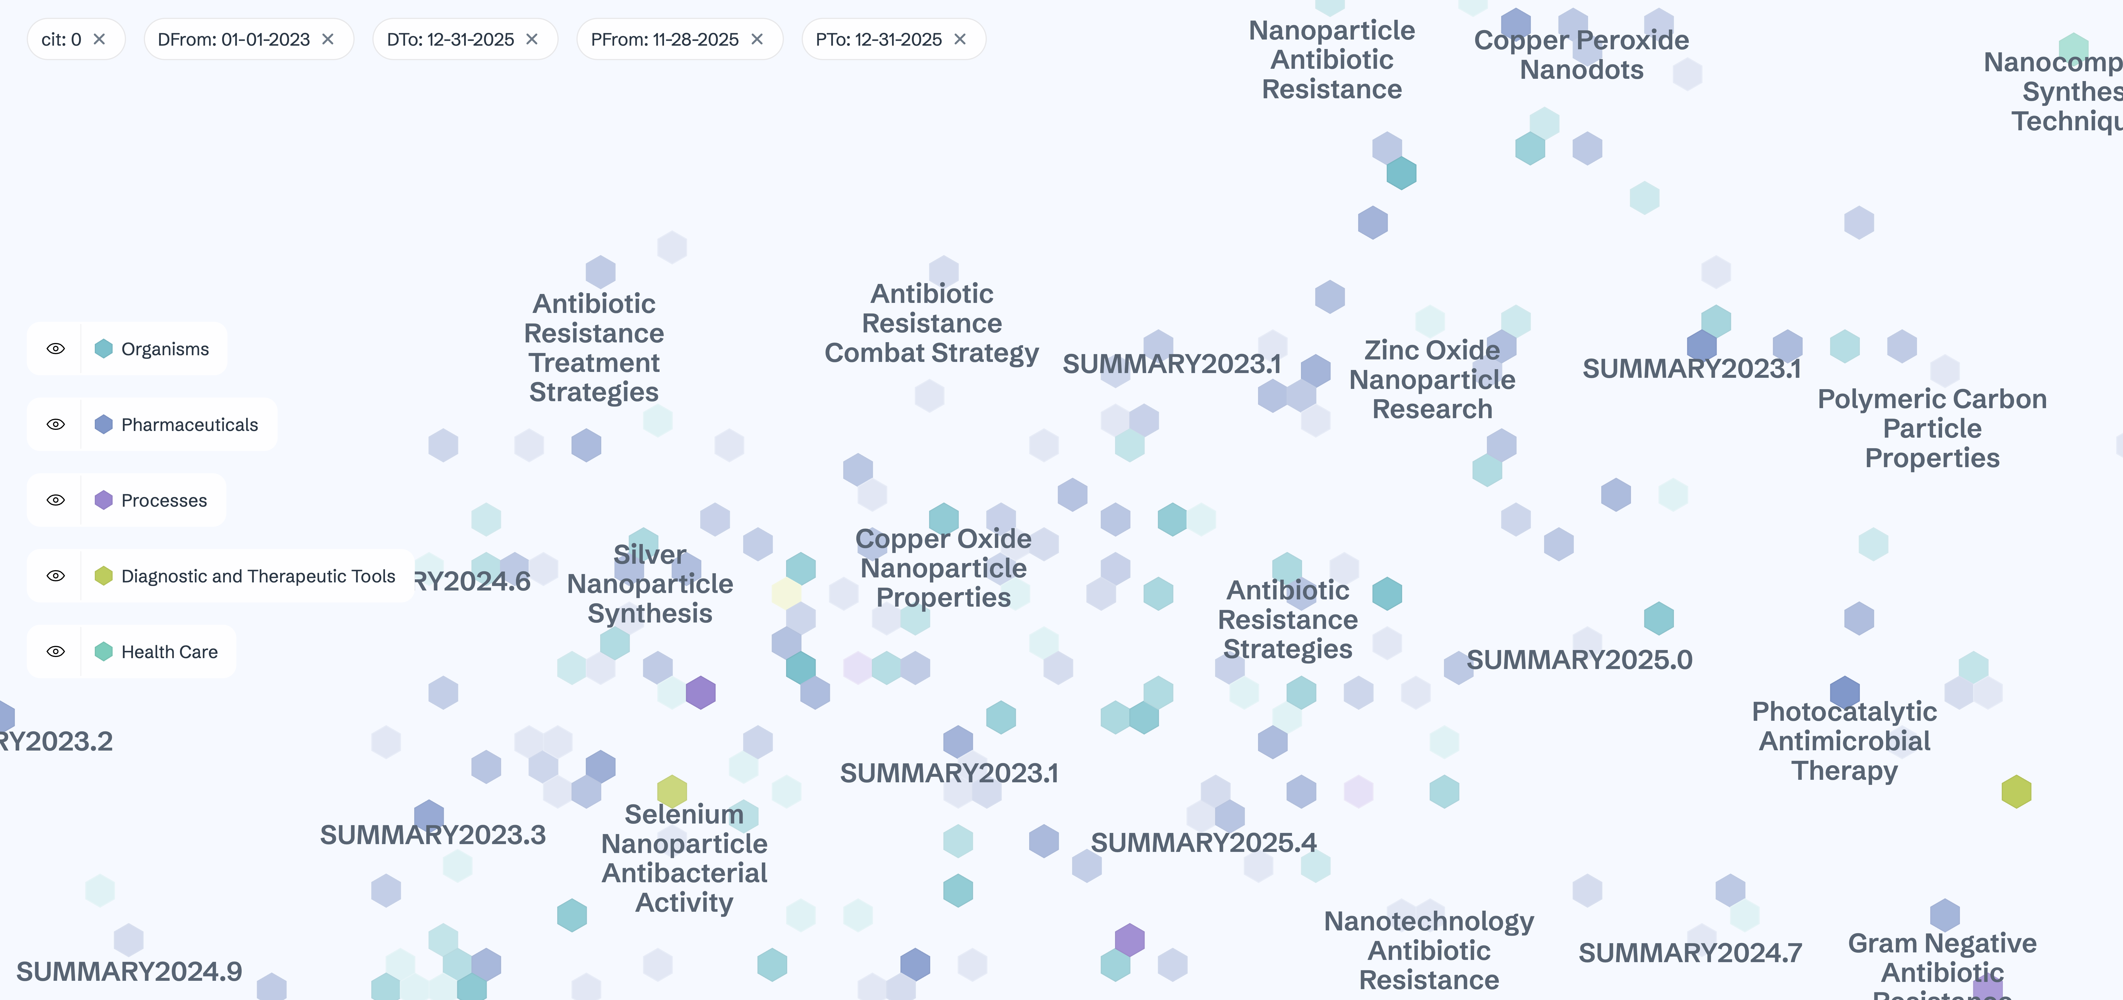
A chi serve Innovation Lens?
come “motore di ricerca” Innovation Lens offre una nuova possibilità di serendipity
la metafora spaziale aiuta a intuire connessioni laterali, a considerare punti di vista alternative
si vede “a occhio nudo” dove la ricerca si è concentrata, e dove ci sono vuoti

Slide 7
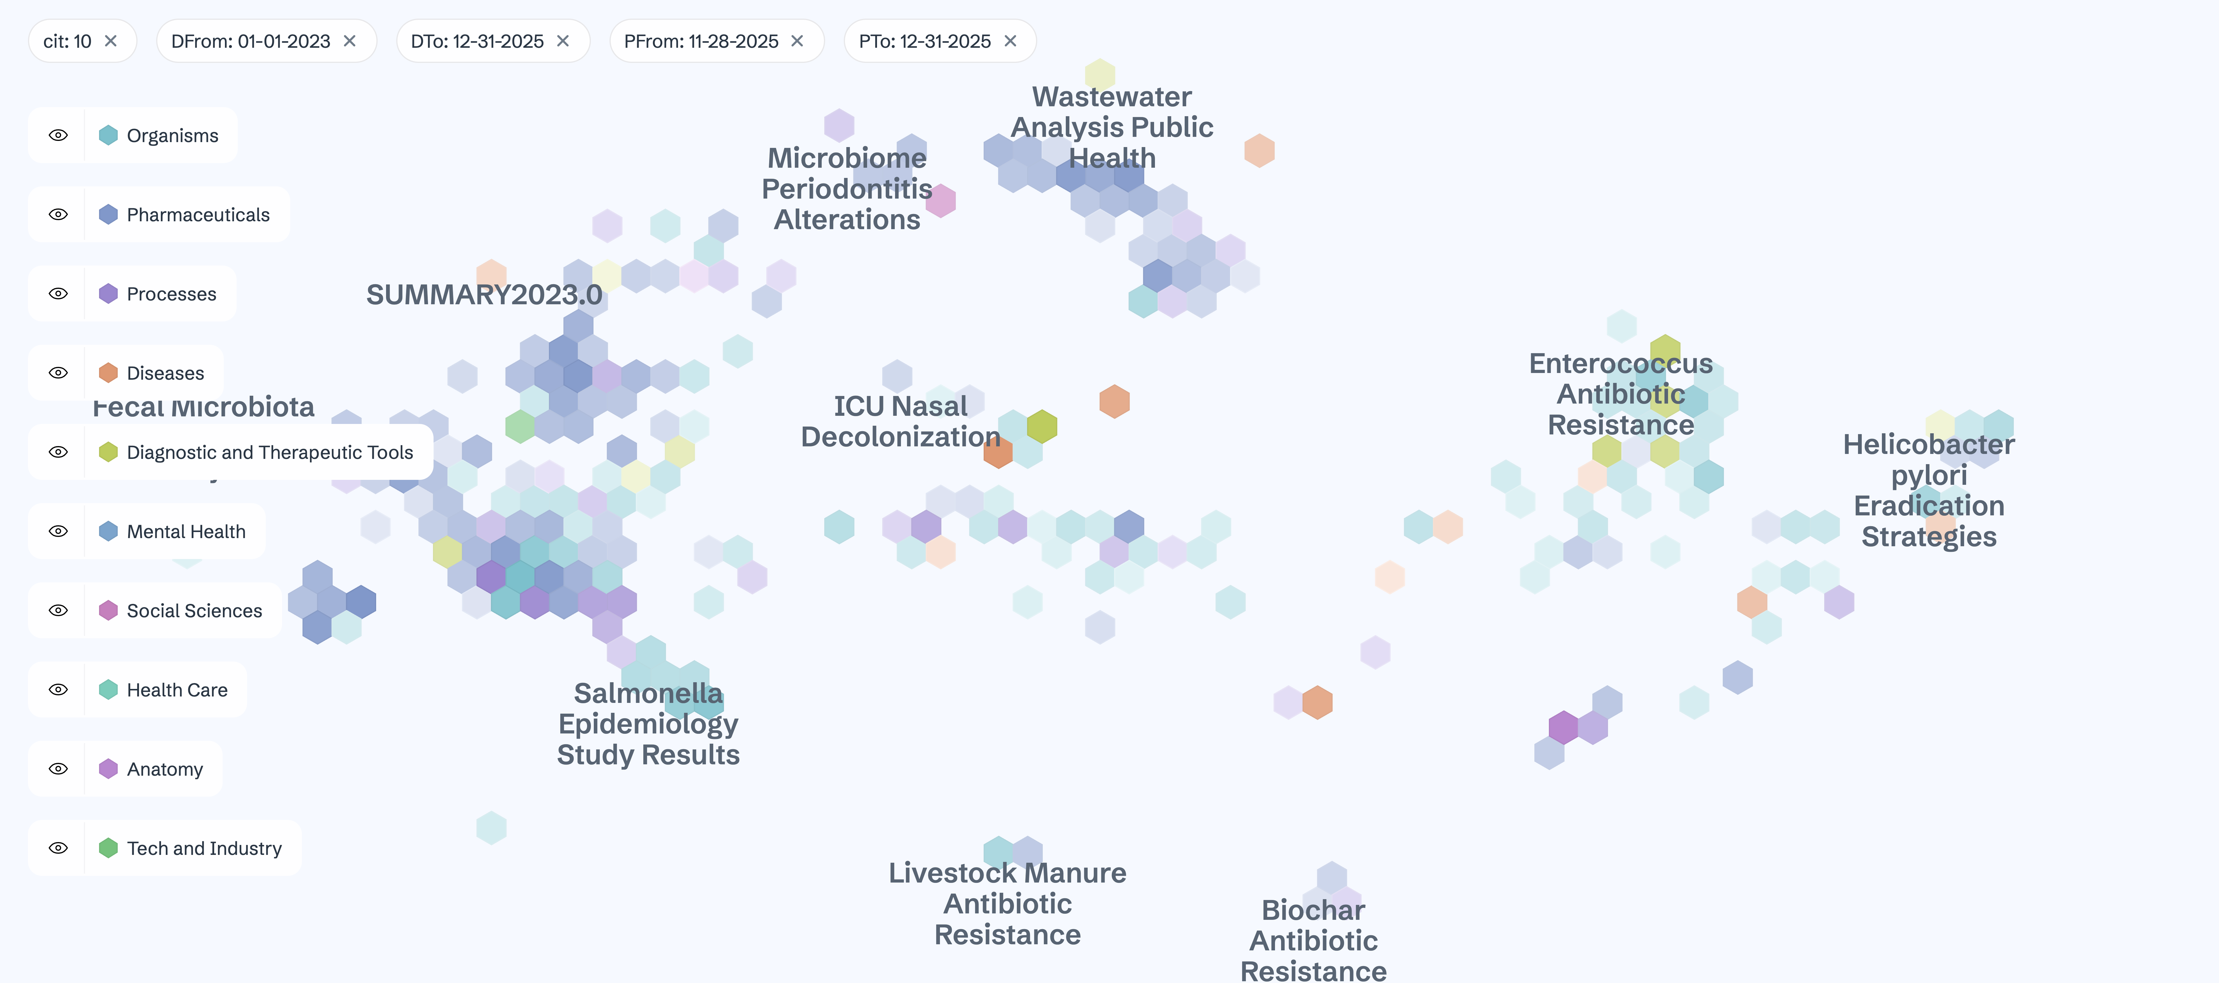
Uno strumento per pensare
mappa semantica
metafora spaziale
color-coded
citazioni
visualizzazione di dati strutturati

Slide 8

Telescopio: mappare un grande dominio di ricerca

Slide 9
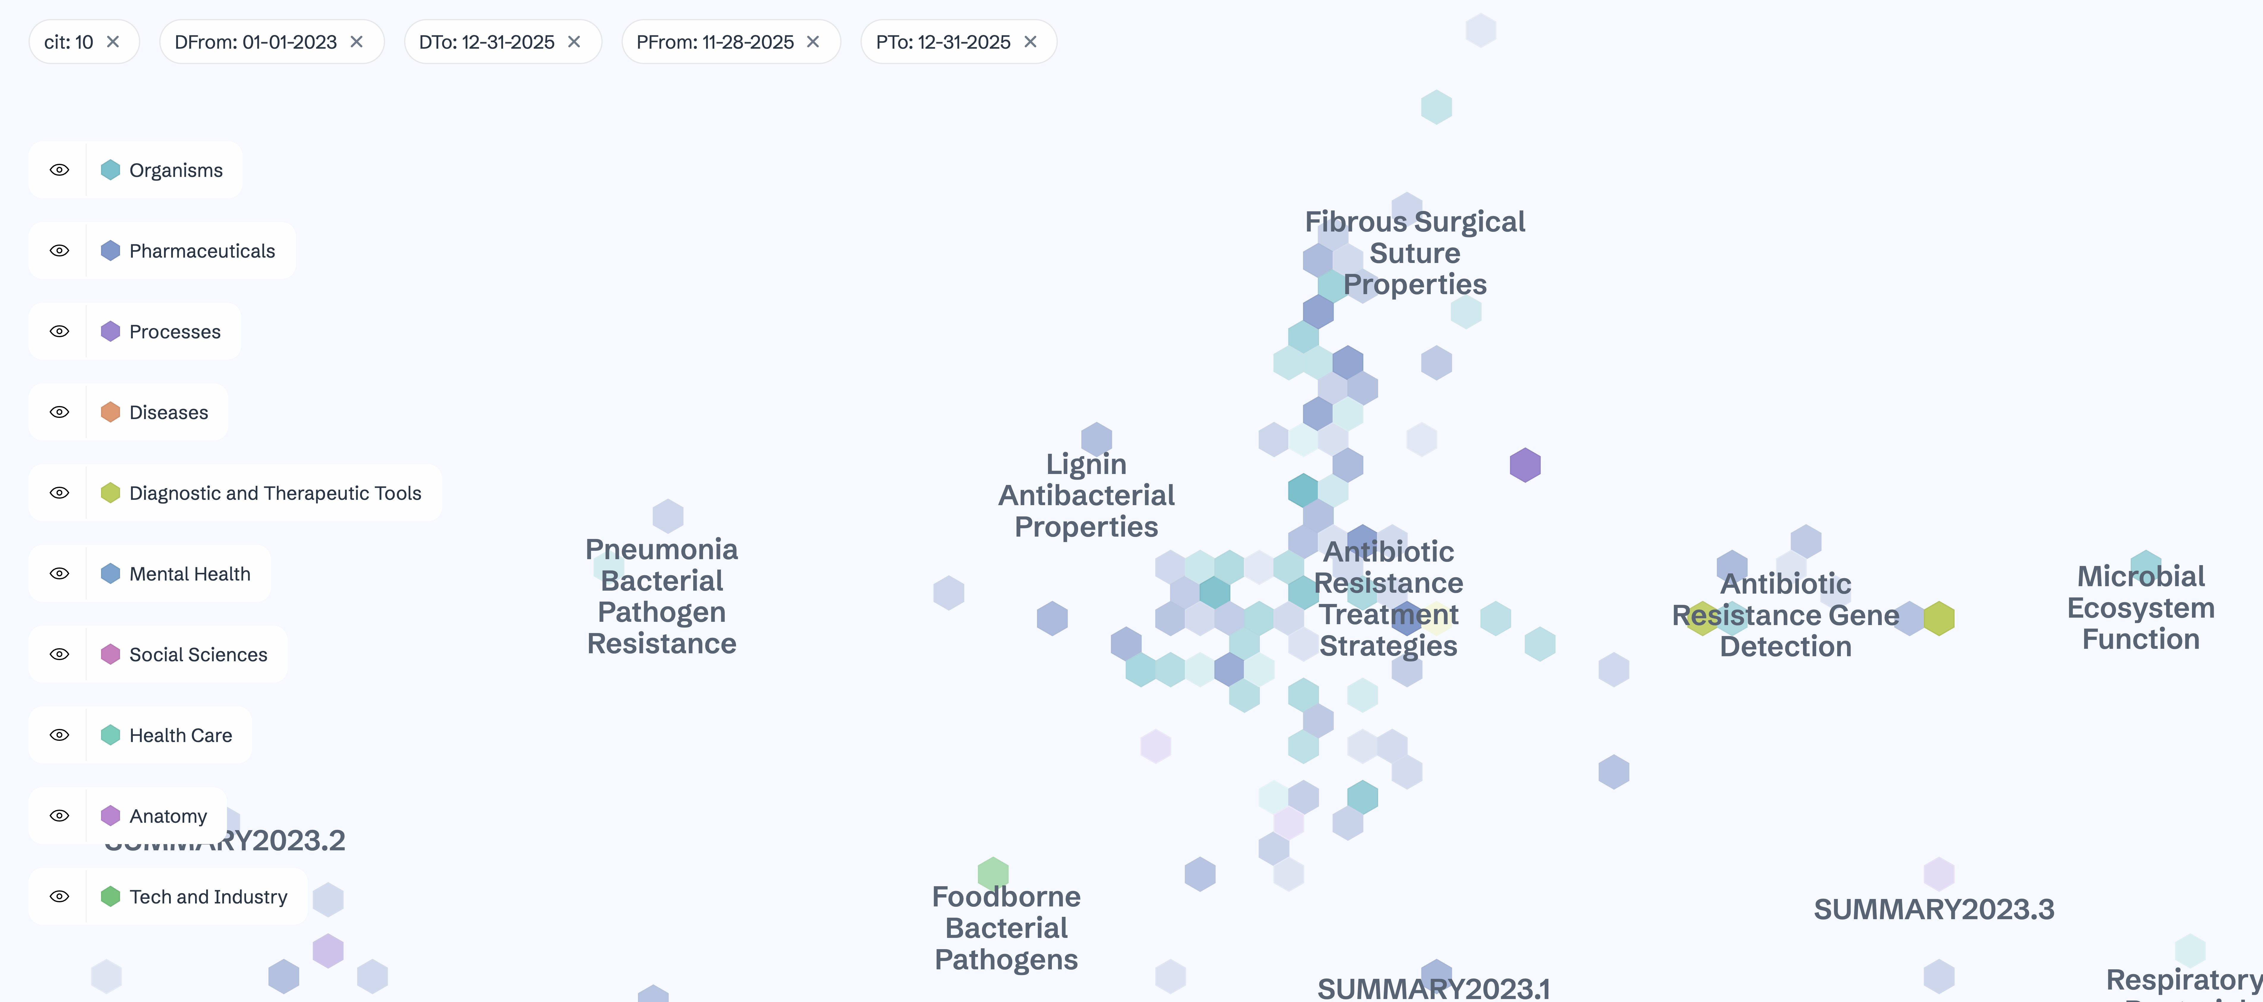
Esplorare lo spazio

Slide 10
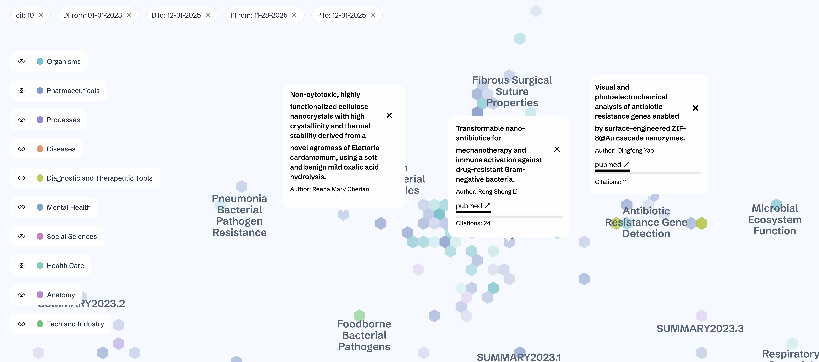
Esplorare lo spazio

Slide 11
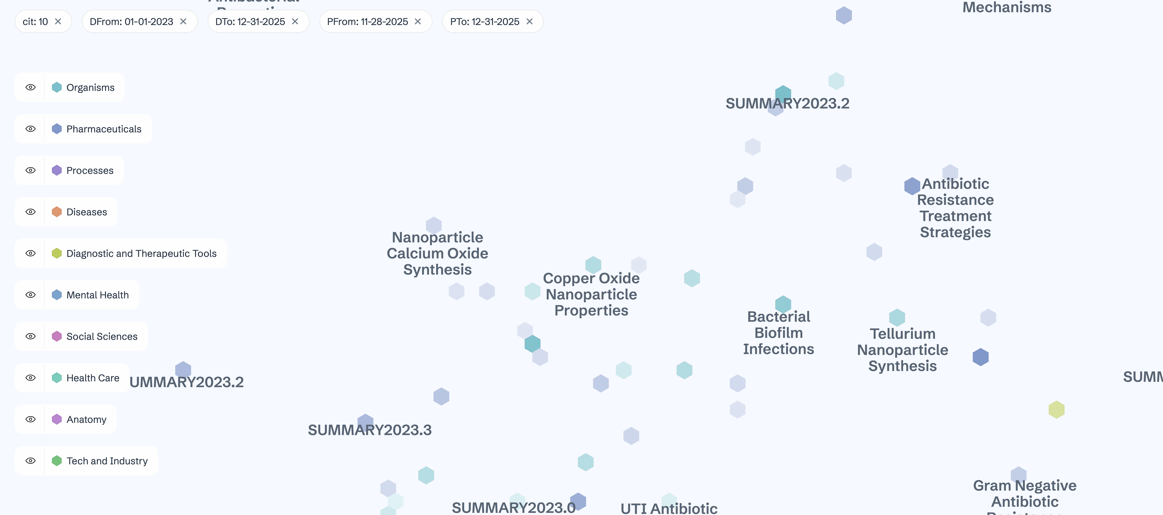
Esplorare lo spazio

Slide 12
Esplorare lo spazio

Slide 13
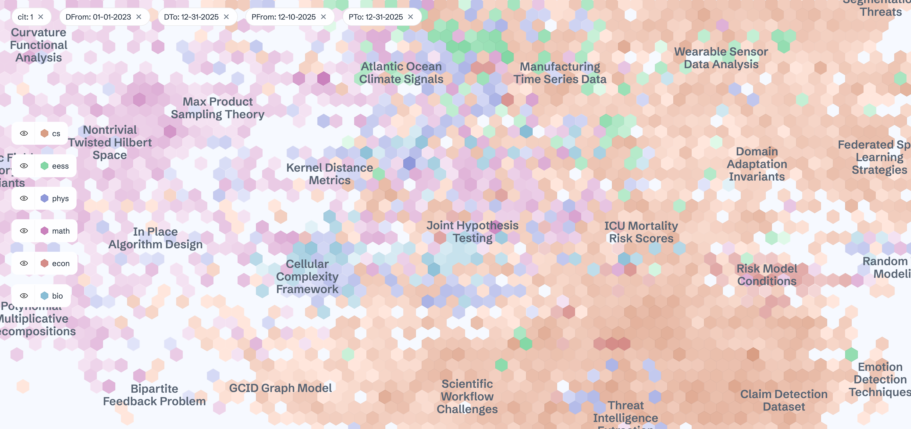
Mappare un grande dominio di ricerca
i “pieni” e “vuoti” parlano: è una mappa degli spazi già esplorati, che orienta l’esplorazione del nuovo

Slide 14
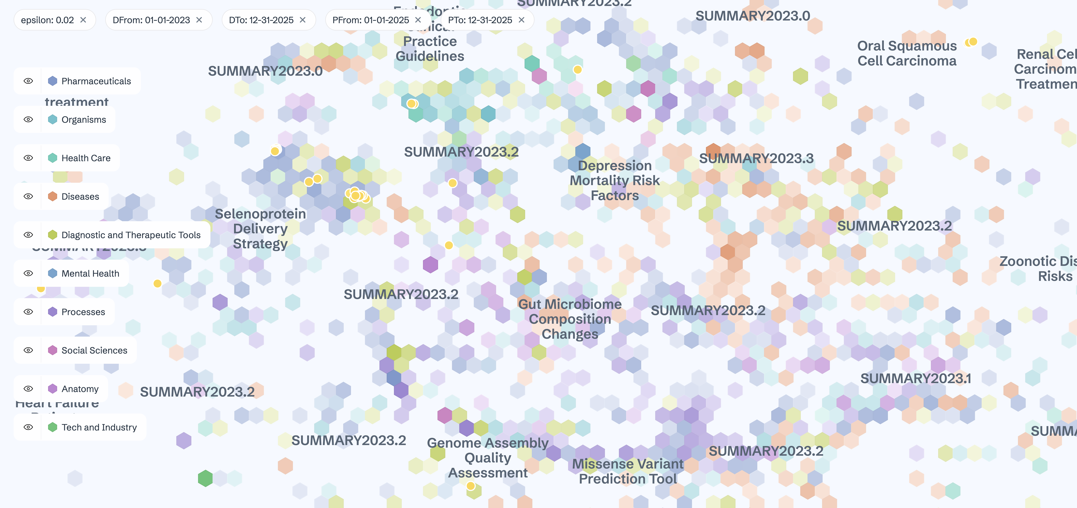
Patterns e predizioni
… e aggiungendo lo strato di previsioni si capisce meglio l’utilita’ della mappa grande

Slide 15
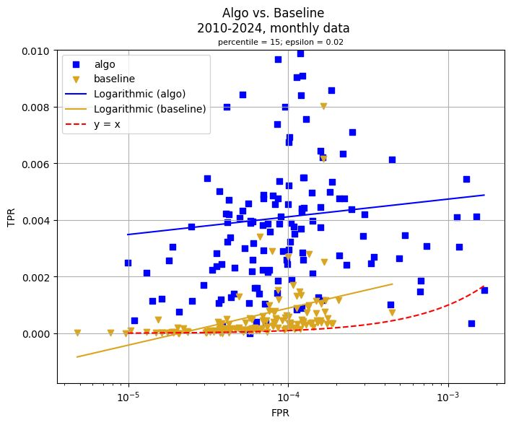
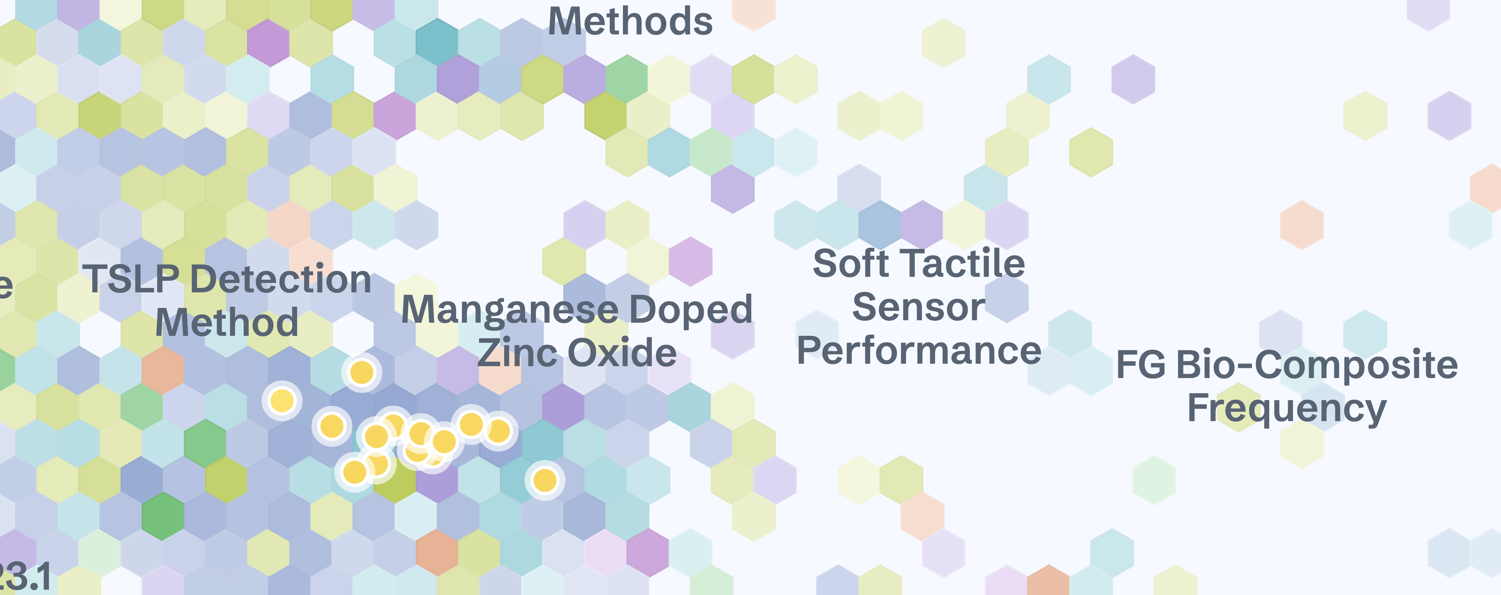
Patterns e predizioni
abbiamo trovato un pattern nella distribuzione degli articoli con tante citazioni, che predice alcuni temi di particolare interesse
aggiunge un “guarda qua!” alla mappa

Slide 16
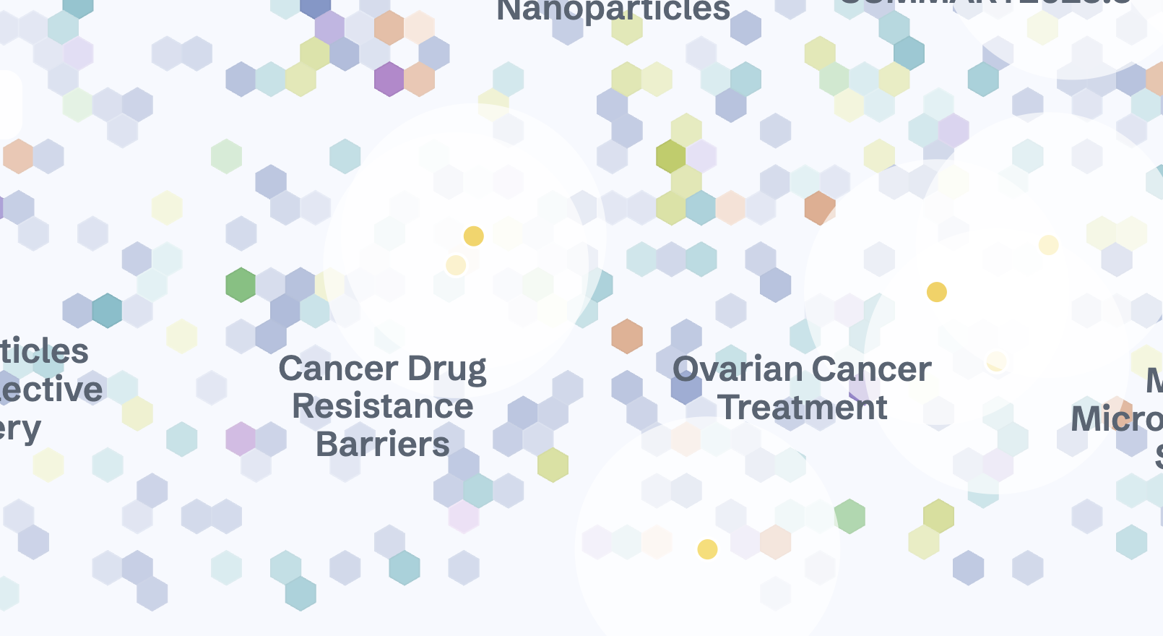
Patterns e predizioni
facendo uno “zoom in”, vediamo che le previsioni hanno un raggio di validità

Slide 17
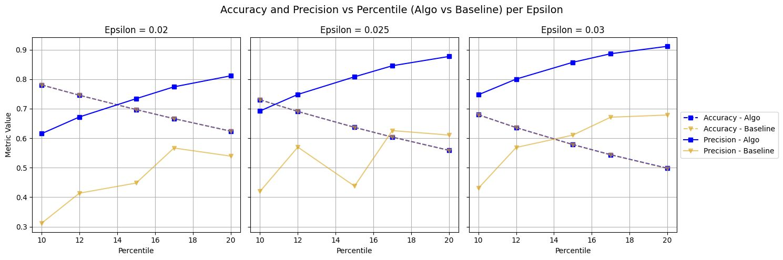
Patterns e predizioni
la precisione della previsione dipende dal raggio e da altri parametri
per un range di valori è notevolmente più alto del baseline

Slide 18
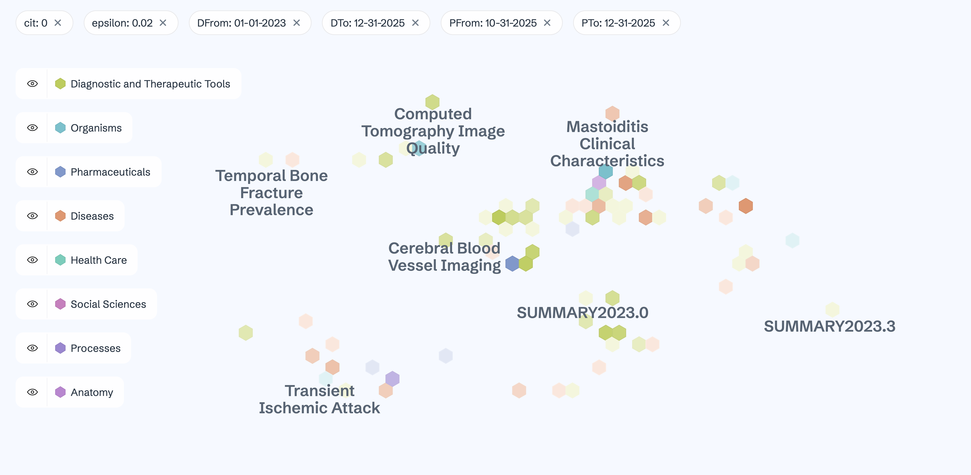
Esempio: Trauma cranica
• Query: crania*, emergency, CT
https://innovationlens.org/map/pubmed/share/e17ecffd-7b4e-4fbf-a6e6-8cdf9cce553e

Slide 19
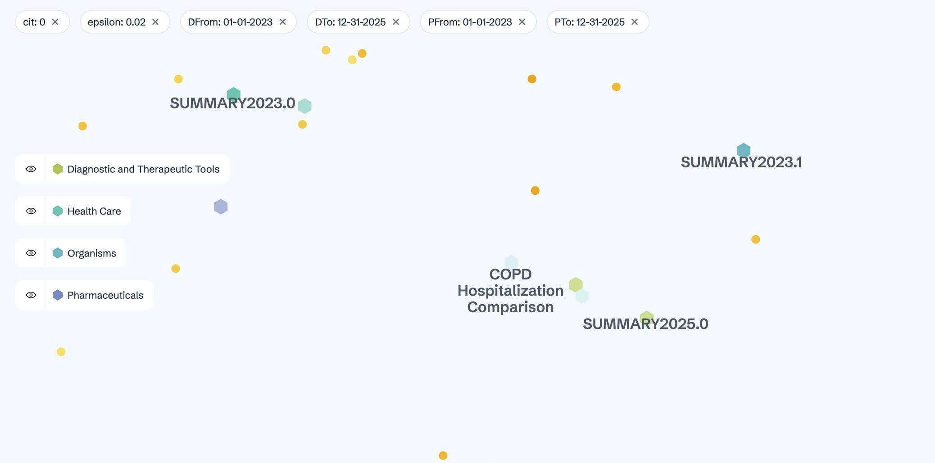
Esempio: Uso di Ossigeno
Cosa significa un "vuoto" sulla mappa?
• Query: “emergency”, “oxygen use”
• Risultato: pochi articoli recenti
• Nessuna predizione significativa entro ε
Mancanza di segnali positivi non è un segnale negativo. È un’opportunità.
https://innovationlens.org/map/pubmed/share/0d937419-3528-42e3-91e1-52c364448f86

Slide 20
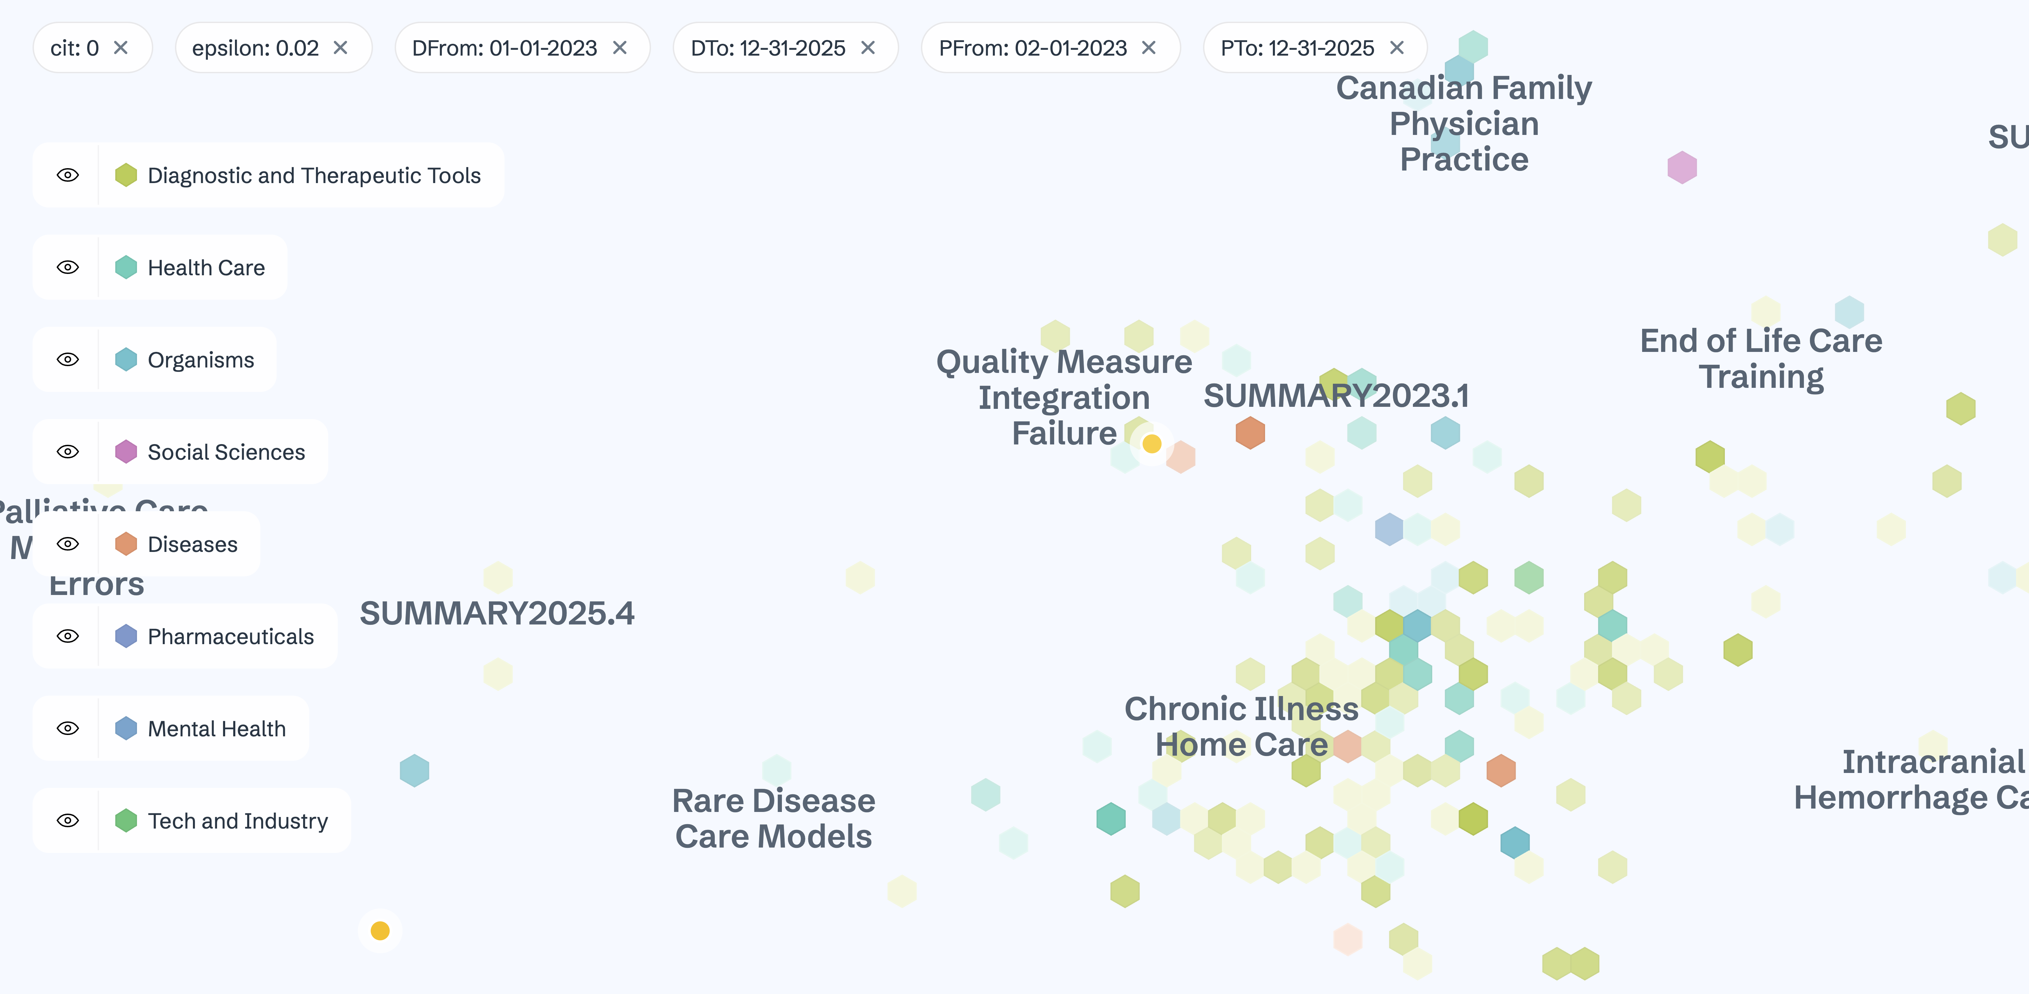
Esempio: Cure Palliative
Cosa significa quando la mappa "brilla"?
• Query: “palliative”, “emergency”
Risultato: predizioni entro ε di articoli recenti
Il segnale è forte
https://innovationlens.org/map/pubmed/share/938cd51f-b827-453a-9ba5-1bce990a62b0

Slide 21
Domande, osservazioni
attualmente lo strumento è una demo: stiamo cercando partner per affinarlo per diversi casi d’uso
vogliamo servire la ricerca scientifica e clinica: vorremmo aiutarvi a renderla più rapida e efficace
www.innovationlens.org
jonah@innovationlens.org

Slide 22


Grazie per l’attenzione!

Slide 23

Microscopio: valutare idee tecniche
un caso d’uso particolare: un investitore che voleva decidere se investire in una startup che promette di curare il diabete con cellule geneticamente modificate che producono insulina
l’investitore vuole conoscere e capire la ricerca abbastanza bene per valutare questa cura
Innovation Lens può aiutare a fare questa “due diligence tecnica”

